Slide 1
PŘESHRANIČNÍ PARTNERSTVÍ
PARTNERSTWO TRANSGRANICZNE
Program INTERREG
ČESKO – POLSKO | CZECHY – POLSKA

Slide 2
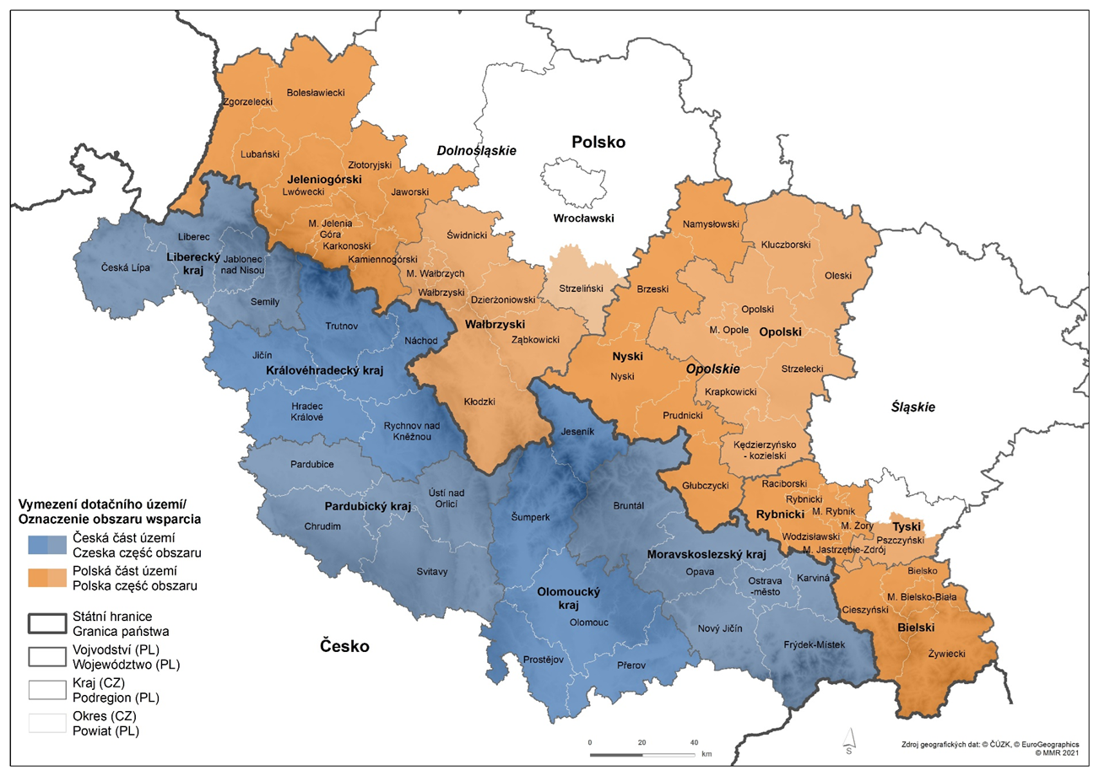
Programové území / Obszar wsparcia

Slide 3
Dobrý přeshraniční projekt Dobry projekt transgraniczny

Slide 4
Dobrý přeshraniční projekt / Dobry projekt transgraniczny
Společný, založený na partnerství subjektů CZ a PL. Tematicky konzistentní. Vysoká úroveň přeshraniční spolupráce partnerů. Aktivity se doplňují, nejsou zrcadlové. Dosažené efekty by měly být lepší než v případě jednotlivých individuálních projektů, realizovaných pouze na jedné straně hranice. Měly by sloužit cílovým skupinám na obou stranách hranice. | Wspólny, oparty na partnerstwie subiektów CZ i PL. Spójny tematycznie. Wysoki poziom współpracy transgranicznej partnerów. Działania się uzupełniają, nie są lustrzane. Osiągane efekty powinny być lepsze, niż w przypadku projektów indywidualnych, realizowanych tylko po jednej stronie granicy. Powinien służyć grupom docelowym po obu stronach granicy.

Slide 5
Tematické propojení / Spójność tematyczna
Základem dobrého přeshraničního projektu je tematické propojení. Společné téma by mělo být blízké všem partnerům projektu. Společný potenciál, společný problém, společný zájem. Projekt začíná nalezením partnera, s nimž nás spojuje společné téma. | Filarem dobrego projektu transgranicznego jest spójność tematyczna. Wspólny temat powinien być charakterystyczny dla wszystkich partnerów projektu. Wspólny potencjał, wspólny problem, wspólny interes. Projekt rozpoczyna się od znalezienia partnera, z którym łączy nas wspólny temat.

Slide 6
Doplňující se aktivity / Uzupełniające się działania
Aktivity by neměly mít zrcadlový charakter. Aktivity by se měly doplňovat. Dosahované výsledky jsou lepší, než v případě aktivit realizovaných samostatně na jedné straně hranice. Cílová skupina je rozsáhlejší. | Działania nie powinny mieć lustrzanego charakteru. Działania powinny się uzupełniać. Osiągane efekty są lepsze, niż w przypadku działań indywidualnych po jednej stronie granicy. Grupa docelowa jest szersza.

Slide 7
Cílová skupina / Grupa docelowa
Projekt by měl mít dopad na cílové skupiny na obou stranách hranice. Všechny prvky projektu by měly mít vliv na cílové skupiny na obou stranách hranice. Ve výjimečných situacích projekt může mít vliv na cílové skupiny na jedné straně hranice – v takovém případě aktivity jsou na jedné straně a cílové skupiny na straně druhé. Přínos aktivit pro cílové skupiny na druhé straně hranice určuje přeshraniční dopad (efekt) projektu. | Projekt powinien oddziaływać na grupy docelowe po obu stronach granicy. Wszystkie elementy projektu powinny oddziaływać na grupy docelowe po obu stronach granicy. W wyjątkowych sytuacjach projekt może mieć wpływ na grupy docelowe po jednej stronie granicy – w takim przypadku działania po jednej stronie a grupy docelowe po drugiej. Korzyści, które działania przynoszą grupom docelowym po drugiej stronie granicy, określają wpływ (efekt) transgraniczny projektu.

Slide 8
Přeshraniční dopad
Wpływ transgraniczny

Slide 9
Přeshraniční dopad / Wpływ transgraniczny
V programu INTERREG musí mít každý projekt přeshraniční dopad (efekt). Na přeshraniční dopad projektu je zaměřená zvláštní část hodnocení v rámci procesu hodnocení projektu. Přeshraniční dopad projektu je vyžadován a monitorován v průběhu celé realizace projektu. Přeshraniční dopad by měl být trvalý, jeho udržitelnost je rovněž předmětem hodnocení v rámci procesu hodnocení projektu. | Każdy projekt realizowany w Programie INTERREG musi mieć wpływ (efekt) transgraniczny. Wpływ transgraniczny projektu podlega osobnej ocenie podczas procesu oceny projektu. Wpływ transgraniczny projektu jest wymagany i monitorowany podczas całej realizacji projektu. Efekt transgraniczny powinien być trwały, a jego trwałość jest również oceniana podczas procesu oceny projektu.

Slide 10
Přeshraniční dopad – hodnocení / Wpływ transgraniczny - ocena
Přidaná hodnota společné realizace projektu. Příspěvek projektu k propojování příhraničí. Dopad projektu na obě strany hranice (cílové skupiny projektu). Šíře dopadu projektu ve společném území. Udržitelnost přeshraničního dopadu. | Wartość dodana wspólnej realizacji projektu. Wpływ projektu na integrację pogranicza. Wpływ projektu na obie strony granicy (grupy docelowe projektu). Znaczenie wpływu projektu we wspólnym obszarze. Trwałość wpływu transgranicznego.

Slide 11
Přeshraniční spolupráce
Współpraca transgraniczna

Slide 12
Přeshraniční spolupráce / Współpraca transgraniczna
Společná příprava projektu Společná realizace projektu Společný personál Společné financování projektu | Wspólne przygotowanie projektu Wspólna realizacja projektu Wspólny personel Wspólne finansowanie projektu

Slide 13
Přeshraniční spolupráce / Współpraca transgraniczna
Společná příprava projektu Do jaké míry je podíl partnerů na společné přípravě projektu patrný z projektového záměru, projektové žádosti a jejích příloh (např. podíl úkolů jednotlivých partnerů, kvalita překladů, popis komunikace mezi partnery)? | Wspólne przygotowanie projektu W jakim stopniu udział partnerów we wspólnym przygotowaniu projektu wynika z treści propozycji projektowej, wniosku projektowego i załączników (co jest odzwierciedlone np. w podziale zadań między partnerów, w jakości tłumaczenia, opisie komunikacji między partnerami)?

Slide 14
Přeshraniční spolupráce / Współpraca transgraniczna
Společná realizace projektu Do jaké míry popisuje projektová žádost koordinaci aktivit partnerů? Vyplývá z projektové žádosti aktivní podíl partnerů na činnostech partnerů z druhé strany hranice? Do jaké míry odpovídá charakteru projektu míra zapojení partnerů do realizace aktivit? | Wspólna realizacja projektu W jakim stopniu wniosek opisuje koordynację działań partnerów? Czy z wniosku projektowego wynika aktywny udział partnerów w działaniach partnerów z drugiej strony granicy? W jakim stopniu poziom zaangażowania partnerów w realizację działań odpowiada charakterowi projektu?

Slide 15
Přeshraniční spolupráce / Współpraca transgraniczna
Společný personál Do jaké míry jsou aktivity v projektu zajišťovány přímo personálem partnerů? Do jaké míry je v žádosti vysvětlen způsob spolupráce personálu partnerů při realizaci projektu? | Wspólny personel W jakim stopniu zadania w projekcie są wykonywane bezpośrednio przez własny personel partnerów? W jakim stopniu wniosek wyjaśnia sposób współpracy personelu partnerów przy realizacji projektu?

Slide 16
Přeshraniční spolupráce / Współpraca transgraniczna
Společné financování projektu splněno, pokud činí podíl partnera/ů z každého státu alespoň 10 % celkových způsobilých výdajů | Wspólne finansowanie projektu uważane jest za spełnione przy założeniu, że udział partnera/-ów z każdego kraju wynosi co najmniej 10 % całkowitych wydatków kwalifikowalnych

Slide 17
Tipy pro dobrou spolupráci / Wskazówki dotyczące dobrej współpracy
Hledejte partnera, s kterým se vám bude dobře spolupracovat Setkávejte se při přípravě i během realizace projektu Komunikujte spolu během přípravy i realizace projektu Učte se jazyk partnera | Szukajcie partnera, z którym będzie się Wam dobrze współpracować Spotykajcie się przy przygotowaniu i w trakcie realizacji projektu Komunikujcie się w trakcie przygotowania i realizacji projektu Uczcie się języka partnera

Slide 18
Role vedoucího partnera v projektovém cyklu
Rola partnera wiodącego w cyklu projektowym

Slide 19
Úkoly vedoucího partnera Zadania partnera wiodącego
Příprava projektu Příprava projektové žádosti se všemi potřebnými přílohami Konzultace s Řídícím orgánem/Společným sekretariátem Příprava dohody o partnerství v projektu Odvolání v průběhu procesu hodnocení projektové žádosti Podpis projektové žádosti | Przygotowanie projektu Przygotowanie wniosku projektowego wraz ze wszystkimi niezbędnymi załącznikami Konsultacje z Instytucją Zarządzającą/Wspólnym Sekretariatem Przygotowanie umowy partnerstwa projektowego Odwołania w procesie oceny wniosku projektowego Podpisanie wniosku projektowego

Slide 20
Úkoly vedoucího partnera Zadania partnera wiodącego
Realizace projektu Smlouva o projektu (změny projektu) Žádosti o platbu - platby partnerům Koordinace všech projektových činností Monitorování průběhu projektu (cíle, činnosti, indikátory) Společná propagace | Realizacja projektu Umowa o dofinansowanie projektu (zmiany projektu) Wnioski o płatność – płatności dla partnerów Koordynacja wszystkich działań projektowych Nadzór nad postępem prac w toku realizacji projektu (cele, działania, wskaźniki) Wspólna promocja

Slide 21
Úkoly vedoucího partnera Zadania partnera wiodącego
Ukončení a udržitelnost projektu Dosažení plánovaných cílů, indikátorů Závěrečné žádosti o platbu - platby partnerům Udržitelnost projektu = výsledky projektu | Zakończenie projektu i jego trwałość Osiągnięcie zakładanych celów, wskaźników Wnioski o płatność końcową – płatności dla partnerów Trwałość projektu = rezultaty projektu

Slide 22
Úkoly vedoucího partnera Zadania partnera wiodącego
Komunikace = úspěch při dosahování cíle projektu | Komunikacja = sukces w osiągnięciu celu projektu

Slide 23
Děkuji za pozornost Dziękuję za uwagę

